Slide 1
ESCUELA POLITÉCNICA DEL EJÉRCITO CARRERA DE INGENIERÍA GEOGRÁFICA Y DEL MEDIO AMBIENTE
TRANSFORMACIÓN DE COORDENADAS PLANAS ENTRE LOS SISTEMAS GEODÉSICOS PSAD56 Y SIRGAS MEDIANTE UNA RED NEURONAL ARTIFICIAL
Realizado por: Ricardo V. Romero Ch.

Slide 2
CONTENIDO.
1. GENERALIDADES
PROBLEMÁTICA
ANTECEDENTES
OBJETIVOS
UBICACIÓN
2. METODOLOGÍA
AJUSTE DE MÍNIMOS CUADRADOS
REDES NEURONALES ARTIFICIALES
3. DISCUSIÓN DE RESULTADOS
RESULTADOS
MAPA DE DISTORSIONES
4. CONCLUSIONES Y RECOMENDACIONES

Slide 3
1. GENERALIDADES
PROBLEMÁTICA
ANTECEDENTES
OBJETIVOS
UBICACIÓN DE LA ZONA DE ESTUDIO

Slide 4
PROBLEMÁTICA.
PSAD56
WGS84
SIRGAS
CARTOGRAFÍA CATASTRAL INCOMPATIBLE
ESCASOS PUNTOS DE CONTROL HOMÓLOGOS ENTRE SISTEMAS
NECESIDAD DE USAR LAS TECNOLOGÍAS ESPACIALES
POSICIONAMIENTO
SATELITAL

Slide 5
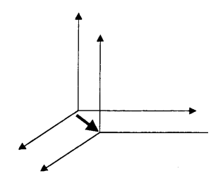
ANTECEDENTES.
PARÁMETROS DE TRANSFORMACIÓN- NIMA (National Imagery & Mapping Agency )
ΔX= -278m
ΔY= 171m
ΔZ= -367m
CONSIDERACIONES:
11 puntos del Ecuador continental.
Errores de metros en algunas zonas del país.
Compatible con escalas pequeñas
Fig 1. Traslación entre 2 sistemas de referencia

Slide 6
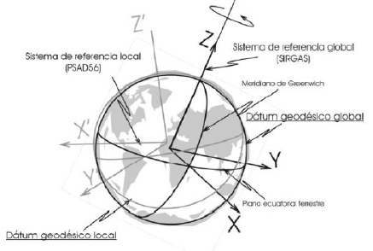
ANTECEDENTES.
PARÁMETROS DE TRANSFORMACIÓN- IGM
ΔX= -60.31m Rx=-12.324”
ΔY= 245.935m Ry= -3.755”
ΔZ= 31.008m Rz= 7.37”
δ= 0.447 ppm
CONSIDERACIONES:
42 puntos de control
Compatibles con escalas 1:25000 y menores

Slide 7
OBJETIVOS.
OBJETIVO GENERAL
Determinar una metodología que permita transformar coordenadas entre sistemas de referencia proyectados, utilizando una red neuronal artificial la misma que facilite la migración de información catastral optimizando recursos económicos y tiempo.
Observar coordenadas de puntos homólogos de las hojas catastrales en ambos sistemas
Determinar la mejor arquitectura de la RNA
Transformar los puntos para determinar el error entre los valores transformados y observados
Comprobar los resultados obtenidos con la RNA con una transformación bidimensional conforme.

Slide 8
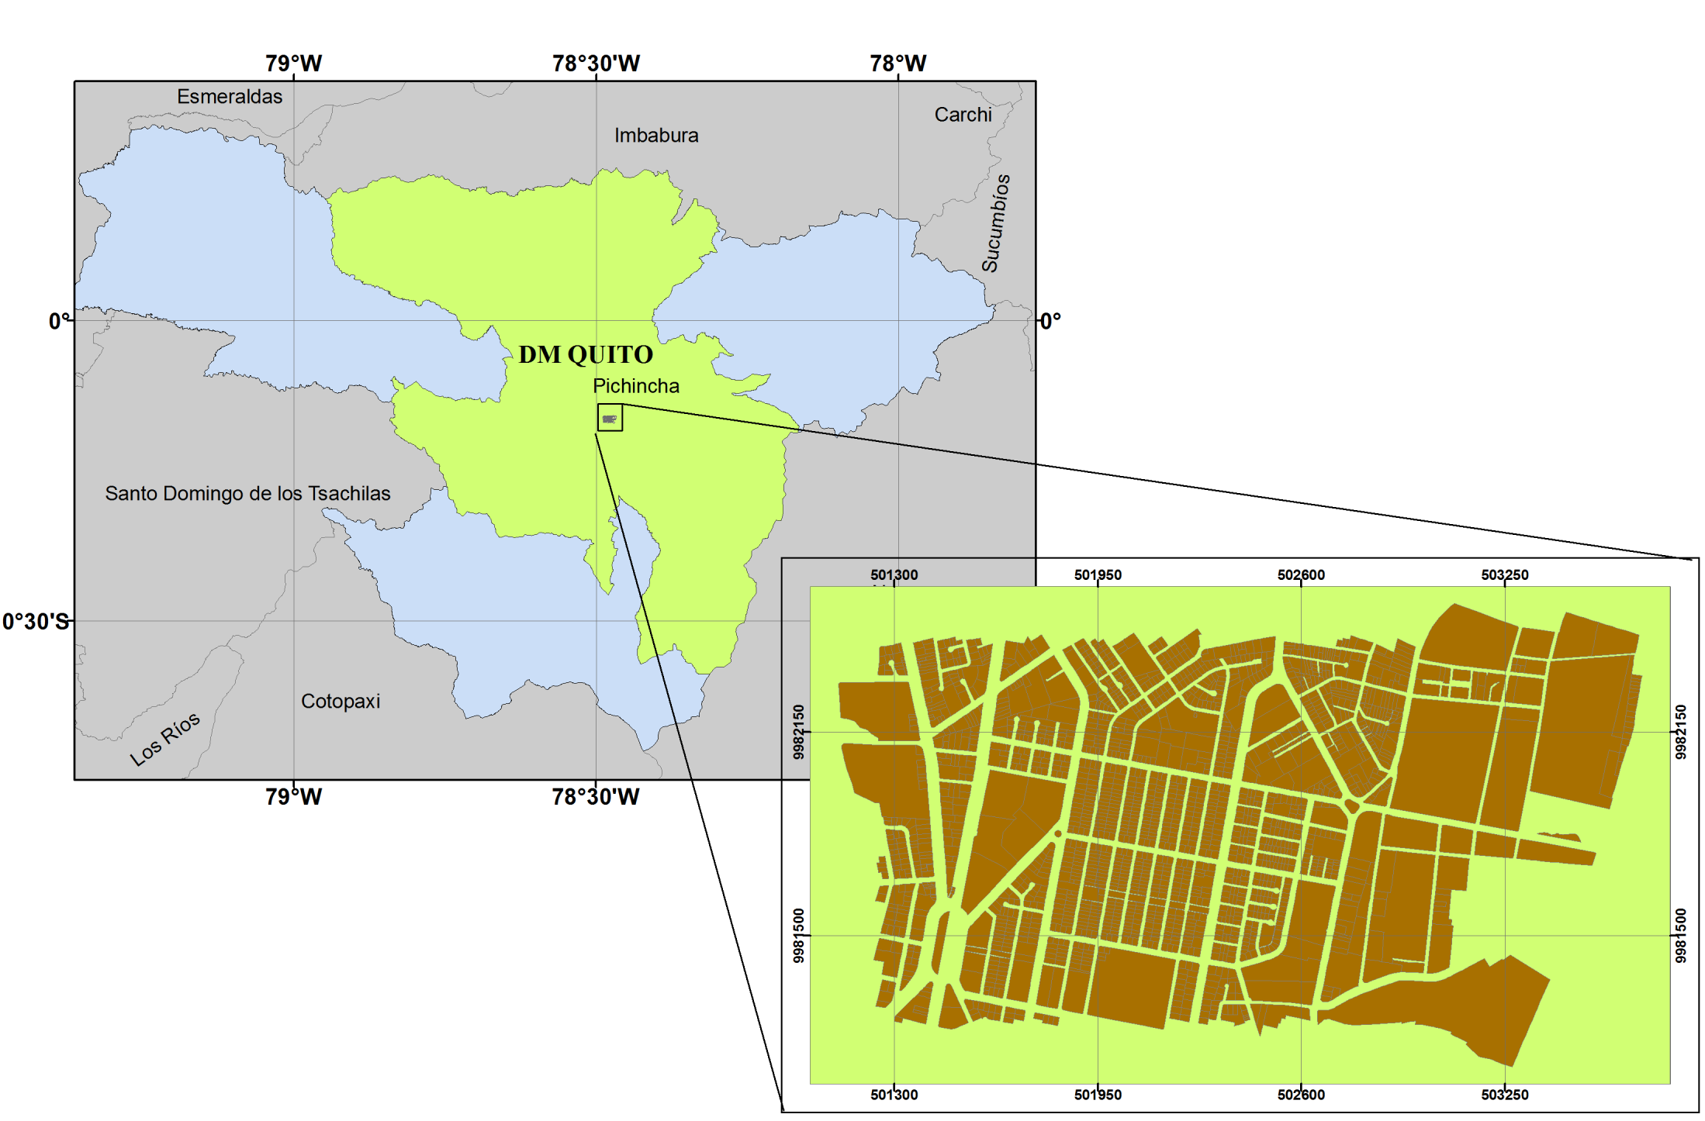
UBICACIÓN DE LA ZONA DE ESTUDIO.
TMQ – PSAD56 |  | TMQ – SIRGAS00
ESTE (m) | NORTE (m) | ESTE (m) | NORTE (m)
501500 | 9982000 | 501263.3 | 9981632.5
502700 | 9982000 | 502463.3 | 998163.5
502700 | 9982800 | 502463.3 | 9982432.5
501500 | 9982800 | 501263.3 | 9982432.5
PARÁMETROS TMQ
FALSO NORTE: 10 000 000m
FALSO ESTE: 500 000m
MERIDIANO CENTRAL: -78°30’
PARALELO PRINCIPAL: 0°0’0”
FACTOR ESCALA: 1,0004584

Slide 9
2. METODOLOGÍA
AJUSTE DE MÍNIMOS CUADRADOS
REDES NEURONALES ARTIFICIALES

Slide 10
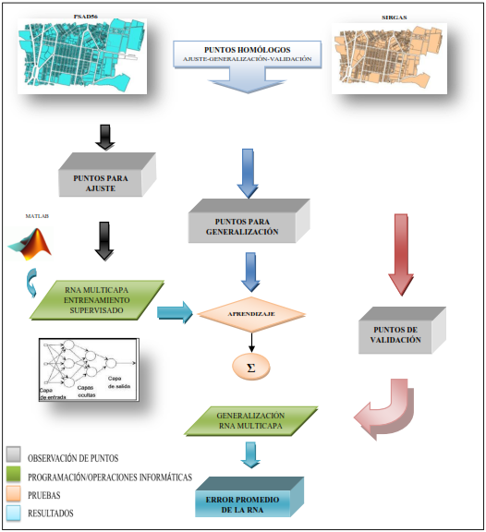
METODOLOGÍA.
CARTOGRAFÍA CATASTRAL GEORREFERENCIADAS EN PSAD56 Y SIRGAS.
SISTEMA DE INFORMACIÓN GEOGRÁFICA PARA OBSERVACIÓN DE LAS COORDENADAS DE LOS PUNTOS
PROGRAMA DE LA RED NEURONAL ARTIFICIAL PARA TRANSFORMAR LAS COORDENADAS

Slide 11
AJUSTE DE MÍNIMOS CUADRADOS.
MÉTODO PARAMÉTRICO
La=F(Xa)
X = (A^{T} P A)⁻¹ (A^{T} P L) => Xa=X+Xo
Donde,
A= matriz de derivadas parciales de las ecuaciones de condición en función de los parámetros.
P= matriz de pesos (P= matriz identidad cuando las observaciones tienen la misma precisión)
L= Diferencia entre las observaciones aproximadas y las observaciones realizadas
Xa= Observaciones ajustadas
X= Observaciones estimadas
Xo= Observaciones aproximadas
MODELO MATEMÁTICO:

Slide 12
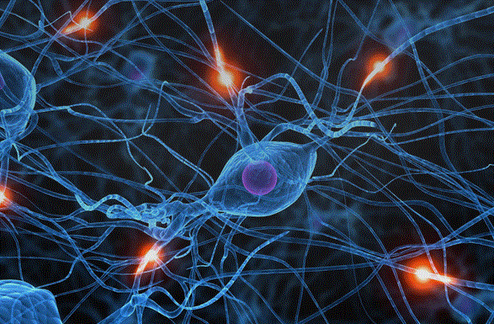
REDES NEURONALES ARTIFICIALES.

Slide 13
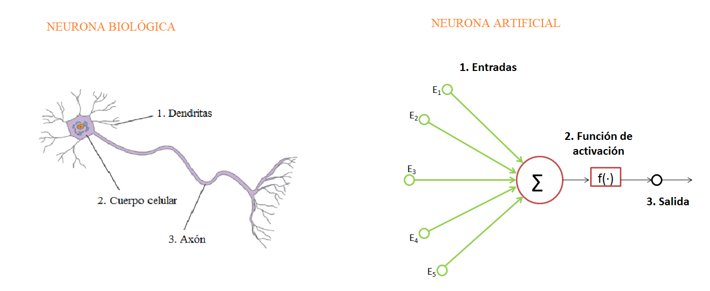
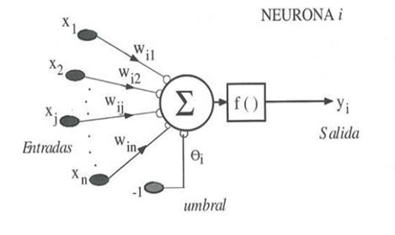
REDES NEURONALES ARTIFICIALES.
$${\text{y}}_{\text{i}}\text{=}\text{f}\left(\sum{{\text{w}}_{\text{ij}}\text{∙}{\text{x}}_{\text{j}}}\text{−}{\text{θ}}_{\text{i}}\right)$$
Fig. 5. Modelo Matemático de una neurona artificial
Fig. 4. Semejanzas entre una neurona biológica y una artificial

Slide 14
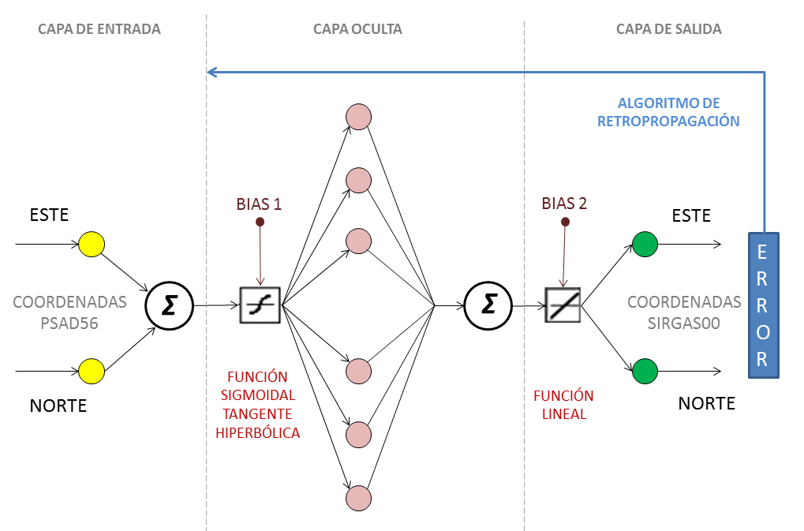
REDES NEURONALES ARTIFICIALES.
Fig. 6. Red Neuronal Artificial utilizada en el proyecto

Slide 15
3. DISCUSIÓN DE RESULTADOS
RESULTADOS
MAPA DE DISTORSIONES

Slide 16
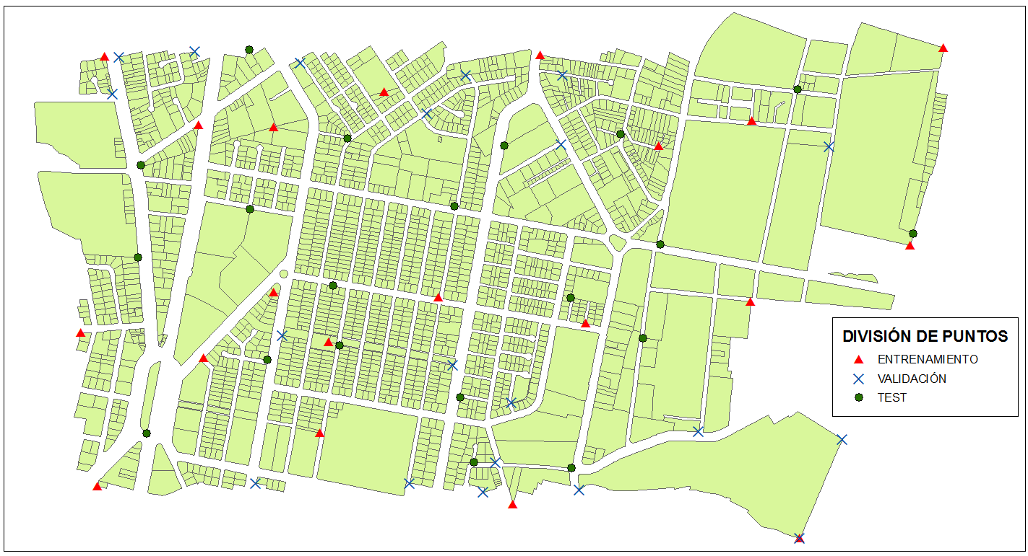
PUNTOS SELECCIONADOS PARA LA TRANSFORMACIÓN.
Fig. 7. Puntos seleccionados para la transformación con mínimos cuadrados y una red neuronal artificial

Slide 17
RESULTADOS OBTENIDOS CON MÍNIMOS CUADRADOS.
Tabla 1. Valores de los Parámetros de Transformación
Tabla 2. Resultados obtenidos en la transformación de coordenadas utilizando parámetros de transformación
Parámetro | Valor
Traslación Este | -234 m
Traslación Norte | -271.23 m
Ángulo de Rotación | 2.17 E⁻⁷ rad
Diferencial de escala | -9.63 E ⁻⁶
Variable | Valor
Media aritmética | 0.845 m.
Desviación estándar | 1.335 m.
Error mínimo | 0.004 m.
Error máximo | 3.301 m.
Número de datos con valores superiores o iguales a 1.5 m | 17
Porcentaje válido de los datos | 71.67%

Slide 18
RESULTADOS OBTENIDOS CON MÍNIMOS CUADRADOS.
Gráfico 1. Diferencias (m) generadas en la posición de los 60 datos utilizando parámetros de transformación

Slide 19
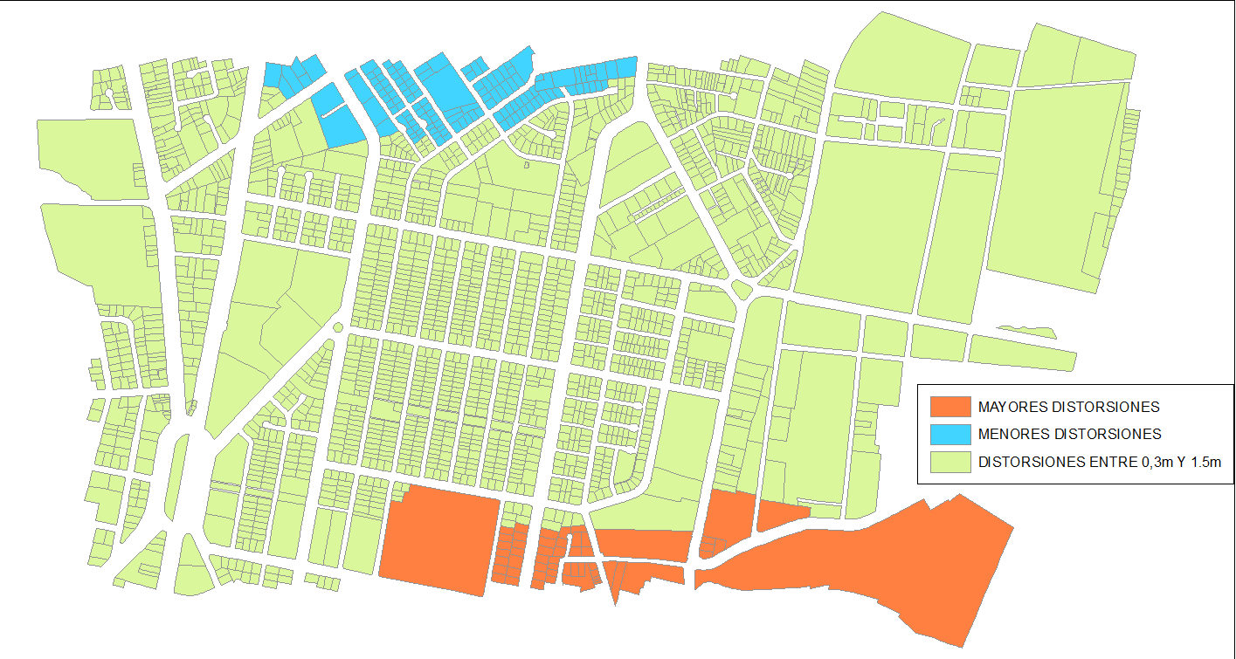
RESULTADOS OBTENIDOS CON MÍNIMOS CUADRADOS.
Fig. 8. Determinación de zonas con eventos extremos de distorsión en la zona de estudio utilizando el ajuste con mínimos cuadrados

Slide 20
RESULTADOS OBTENIDOS CON REDES NEURONALES ARTIFICIALES.
Fig. 9. Presentación de los datos de las coordenadas en la simulación de la RNA
Fig. 10. Ajuste de las coordenadas después del entrenamiento de la RNA

Slide 21
RESULTADOS OBTENIDOS CON REDES NEURONALES ARTIFICIALES.
Tabla 3. Resultados obtenidos en la transformación de coordenadas utilizando una RNAM
CARACTERÍSTICA | VALOR
Media aritmética | 0.750 m.
Desviación estándar | 0.585 m.
Error mínimo | 0.050 m.
Error máximo | 2.915 m.
Número de datos con valores superiores o iguales a 1.5 m | 8
Porcentaje válido de los datos | 86.67%

Slide 22
RESULTADOS OBTENIDOS CON REDES NEURONALES ARTIFICIALES.
Gráfico 2. Diferencias (m) de la posición de los 60 datos utilizando una red neuronal artificial

Slide 23
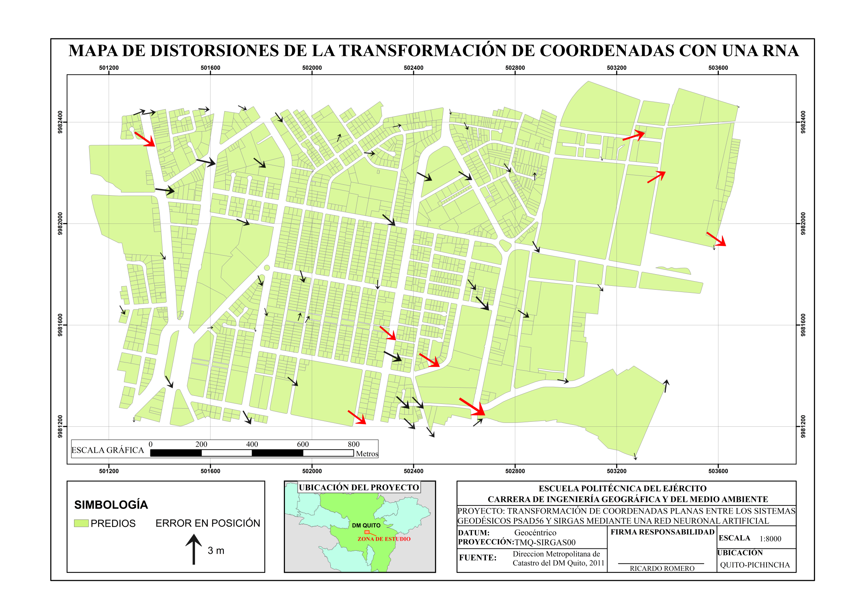

Slide 24
4. CONCLUSIONES Y RECOMENDACIONES
APORTE PARA FUTURAS INVESTIGACIONES

Slide 25
CONCLUSIONES.
La transformación de coordenadas planas o proyectadas (Este, Norte) ha dado mejores resultados que los presentados en los antecedentes de la transformación empleando coordenadas cartesianas (X, Y, Z).
El uso de la técnica de redes neuronales artificiales, resultó compatible con escalas menores a 1: 2500, las mismas que servirán para proyectos de catastros que requieran precisiones decimétricas.
En el cálculo de parámetros transformación con el ajuste de mínimos cuadrados, dio como resultado que son compatibles con escalas mayores a 1:5000, pero se debe tomar en consideración que genera errores sistemáticos, además que hay discontinuidades en los resultados.

Slide 26
RECOMENDACIONES.
Queda abierta la posibilidad de emplear otro tipo de redes neuronales artificiales, a fin de lograr mejores precisiones en los resultados.
Desarrollar un programa o script para un sistema de información geográfica que permita realizar la transformación de redes neuronales artificiales espacialmente

Slide 27
GRACIAS

